Slide 1
G14
需求工程项目收尾
组长: 刘书宇
组员: 梁泽生 彭昕怡 张安硕 谢子文
G14
2021年6月27日

Slide 2
目录
1
里程碑任务提交概览
CONTENTS
2
项目章程&需求项目计划
3
项目会议记录
4
配置管理工具
5
项目计划-WBS结构

Slide 3
目录
6
Project 项目安排甘特图
CONTENTS
7
项目计划-子计划
8
Vision & Scope
9
用户群与用户代表

Slide 4
目录
10
用户代表的需求获取与确认
CONTENTS
11
原型制作
12
用例文档
13
非功能需求
14
用户需求的优先级打分

Slide 5
目录
CONTENTS
15
需求可行性
16
JAD会议
17
SRS
18
需求的优先级排序

Slide 6
目录
19
数据字典
CONTENTS
20
ER图
21
SRS-系统的实现环境与运行环境
22
需求来源与链接索引
23
UML描述

Slide 7
目录
24
TestCase测试用例
CONTENTS
25
用户手册
26
SRS内部评审
27
SRS基准版本发布与提交
28
需求管理工具与需求跟踪矩阵

Slide 8
目录
29
CCB组织与人选
CONTENTS
30
需求变更申请报告
31
需求变更影响分析
32
高保真界面原型
33
后续计划性安排

Slide 9
目录
34
Team Building
CONTENTS
35
项目经验总结与教训
36
项目成员评价
37
绩效评价及总结
38
参考文献

Slide 10
里程碑任务提交概览
第1部分

Slide 11
里程碑任务提交概览
项目里程碑

Slide 12
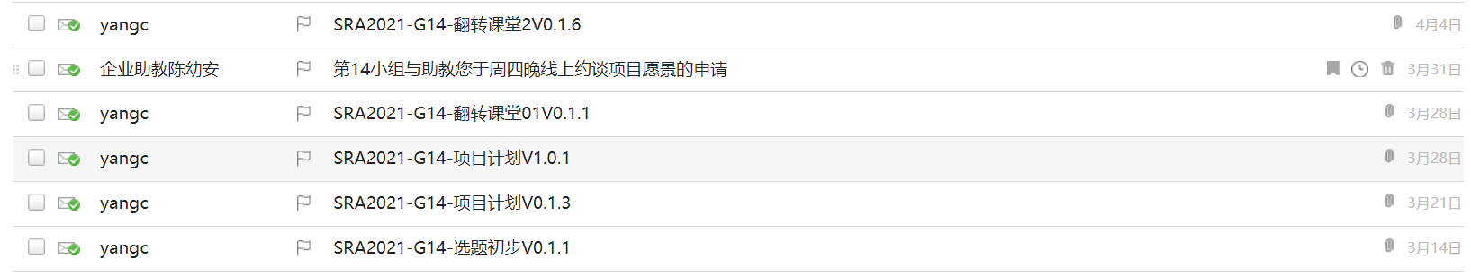
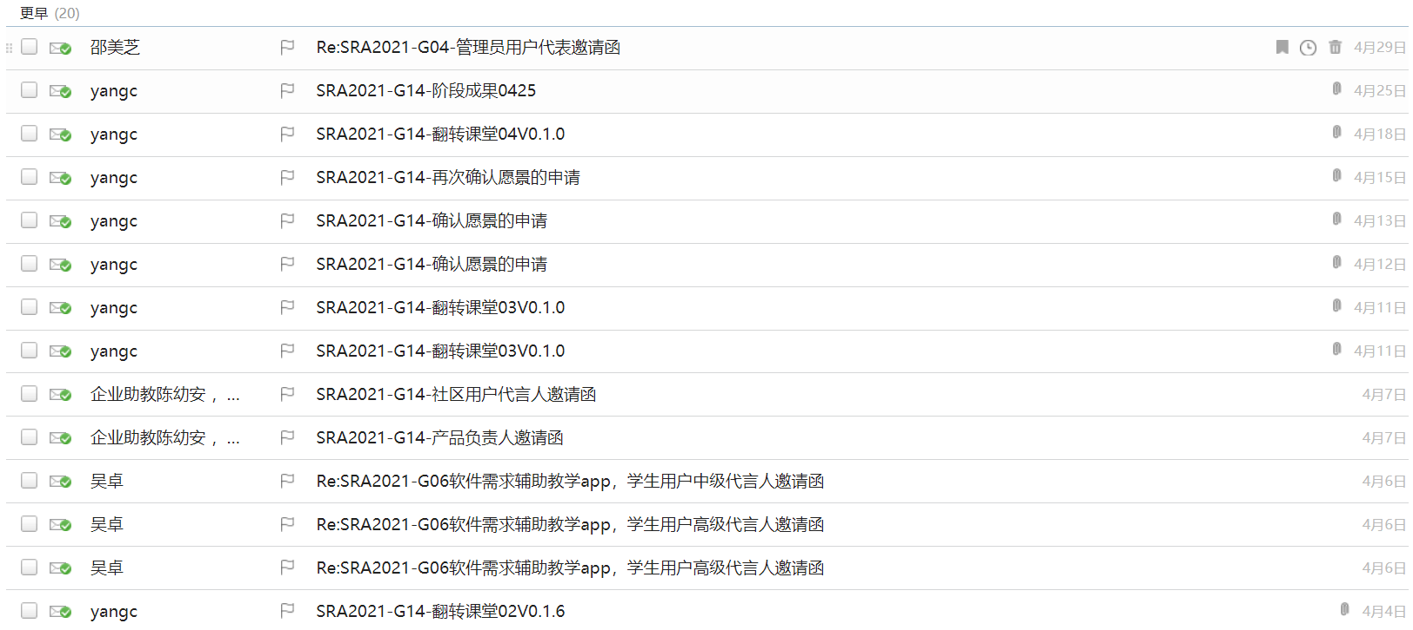
里程碑任务提交概览

Slide 13
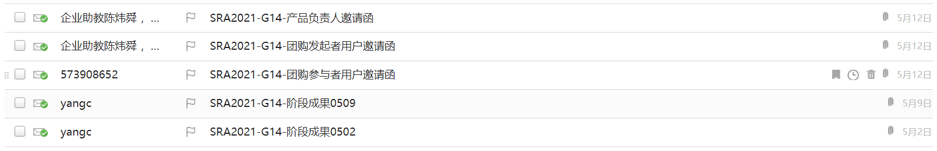
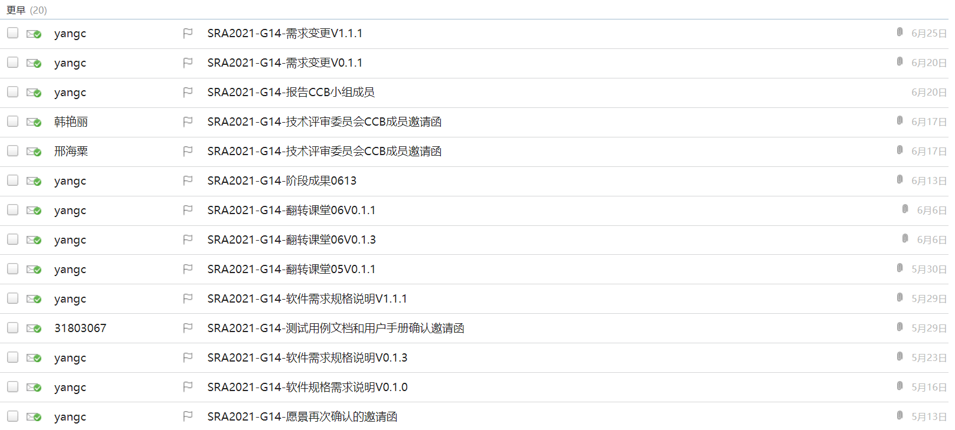
里程碑任务提交概览

Slide 14
项目章程&需求项目计划
第2部分

Slide 15
项目章程&需求项目计划
项目章程文档
采用GB8567-2006模板
Community-Group-Purchase_Project/[S0]软件需求工程项目计划/WORD/项目章程 at master · Community-Group-Purchase/Community-Group-Purchase_Project (github.com)

Slide 16
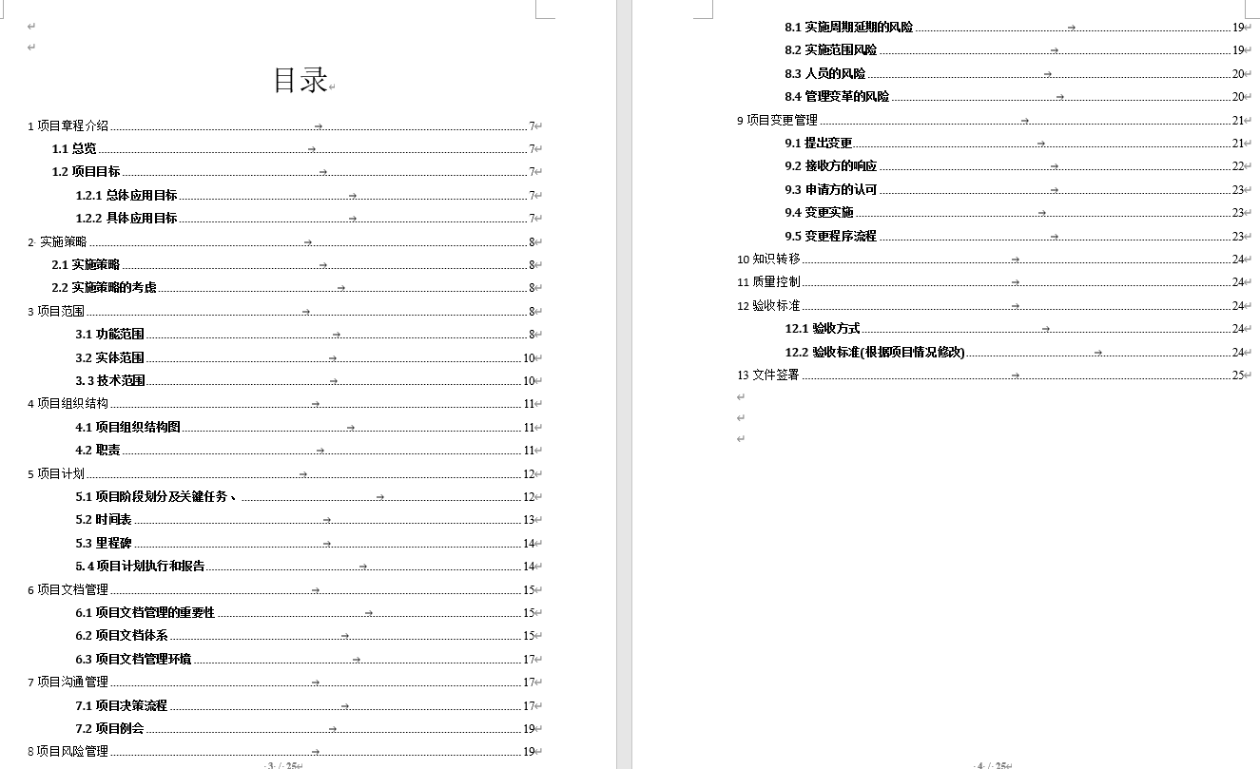
项目章程&需求项目计划
Community-Group-Purchase_Project/[S0]软件需求工程项目计划/WORD/项目章程 at master · Community-Group-Purchase/Community-Group-Purchase_Project (github.com)
项目章程文档
采用GB8567-2006模板

Slide 17
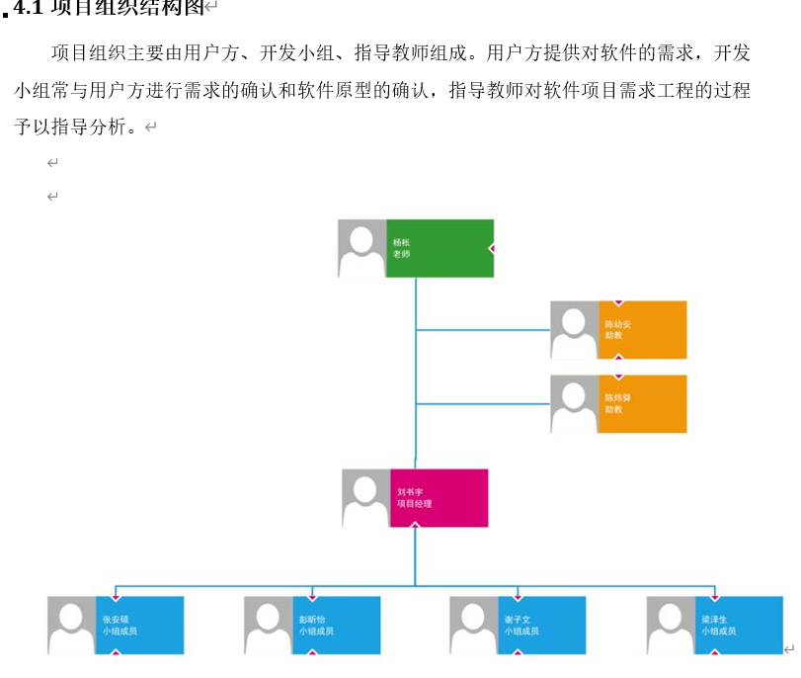
项目章程&需求项目计划
项目章程中确认了项目经理为刘书宇，同时确定了项目组织结构图
Community-Group-Purchase_Project/[S0]软件需求工程项目计划/WORD/项目章程 at master · Community-Group-Purchase/Community-Group-Purchase_Project (github.com)

Slide 18
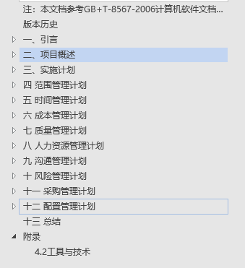
项目章程&需求项目计划
项目计划文档
采用GB8567-2006模板
Community-Group-Purchase_Project/[S0]软件需求工程项目计划/WORD/项目计划 at master · Community-Group-Purchase/Community-Group-Purchase_Project (github.com)

Slide 19
项目会议记录
第3部分

Slide 20
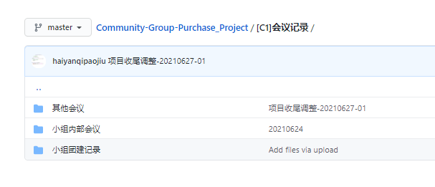
项目会议记录
会议记录分成组内会议、小组团建与其他会议（JAD等）组成

Slide 21
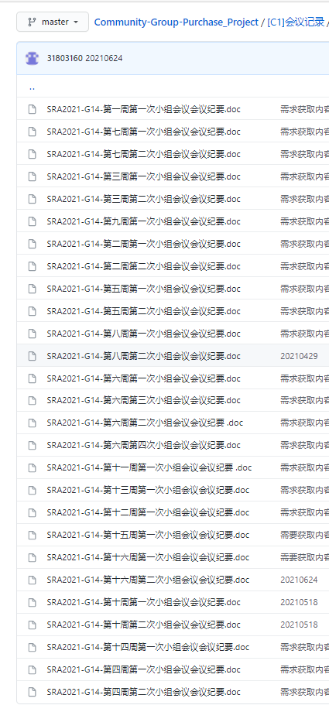
项目会议记录
组内会议记录
Community-Group-Purchase_Project/[C1]会议记录/小组内部会议 at master · Community-Group-Purchase/Community-Group-Purchase_Project (github.com)

Slide 22
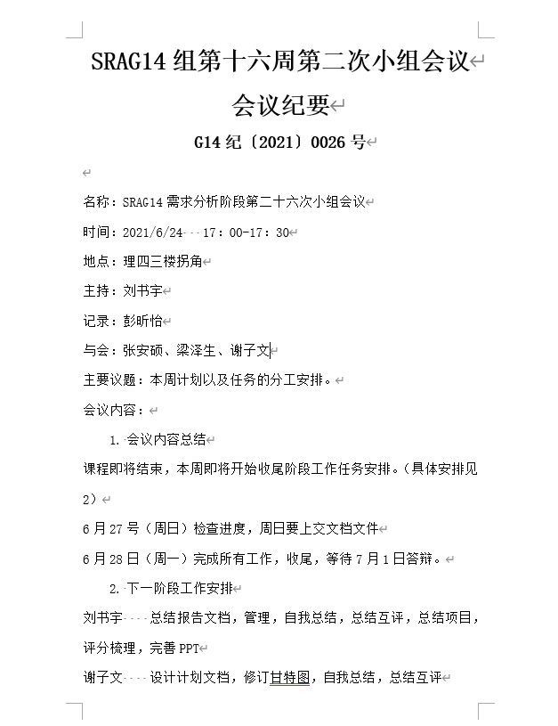
项目会议记录
组内会议记录基本格式
Community-Group-Purchase_Project/[C1]会议记录/小组内部会议 at master · Community-Group-Purchase/Community-Group-Purchase_Project (github.com)

Slide 23
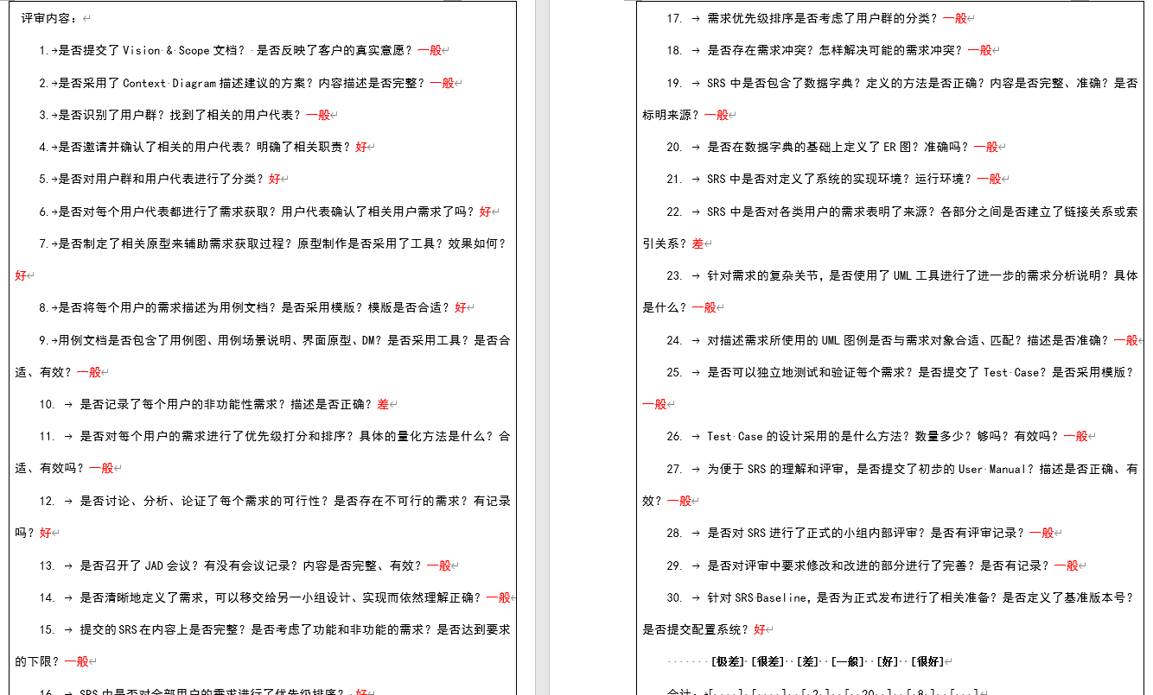
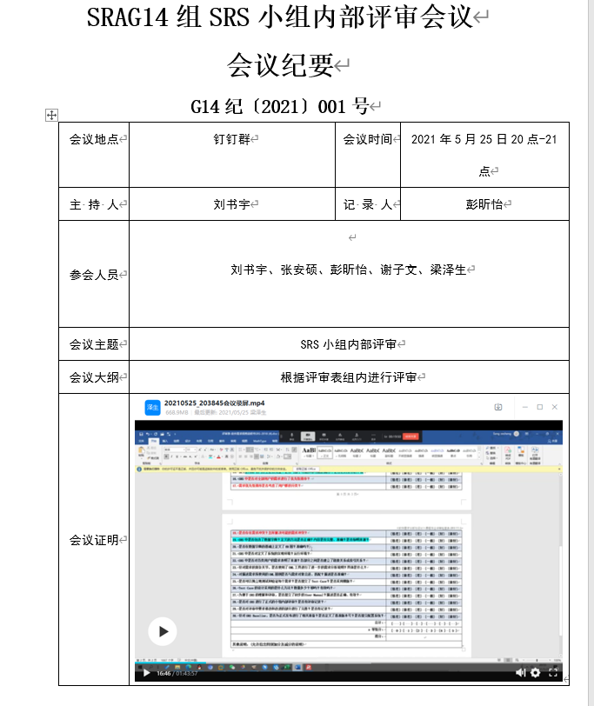
项目会议记录
里程碑内部评审记录

Slide 24
配置管理工具
第4部分

Slide 25
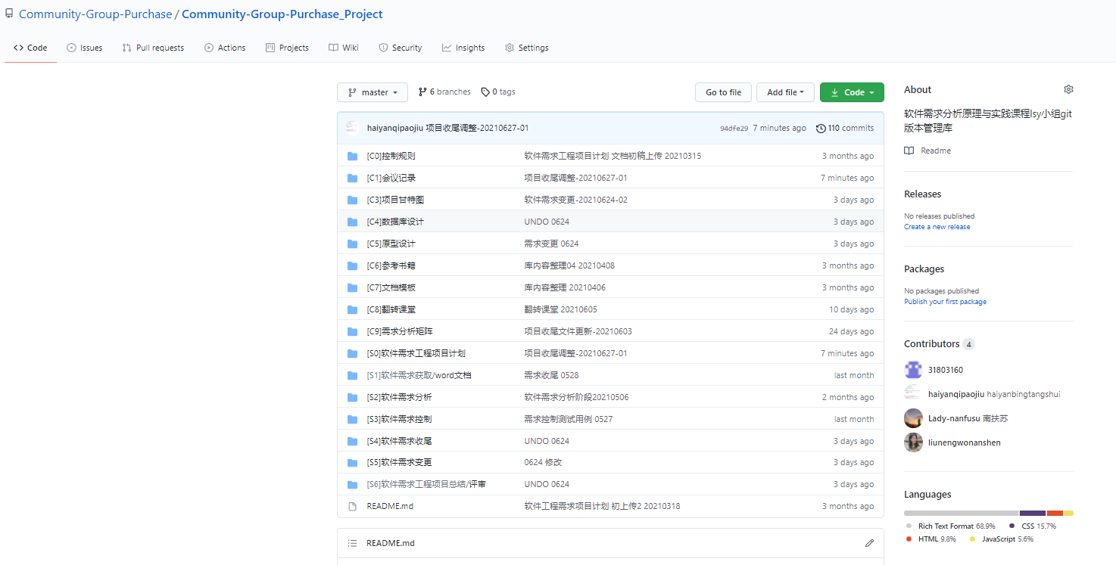
配置管理工具
配置管理工具采用GITHUB
Community-Group-Purchase/Community-Group-Purchase_Project: 软件需求分析原理与实践课程lsy小组git版本管理库 (github.com)

Slide 26
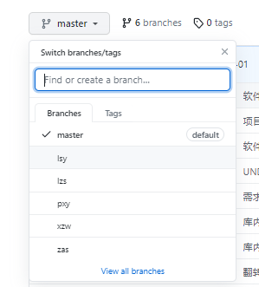
配置管理工具
配置管理工具采用GITHUB
各组员均有个人工作分支
Master分支为总分支
Community-Group-Purchase/Community-Group-Purchase_Project: 软件需求分析原理与实践课程lsy小组git版本管理库 (github.com)

Slide 27
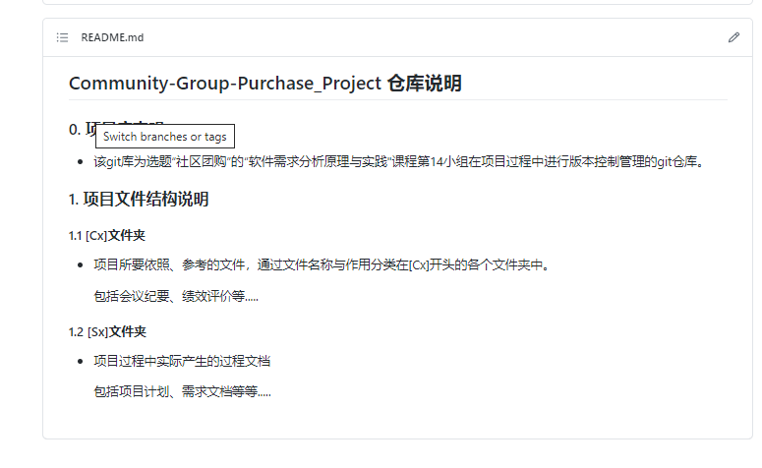
配置管理工具
配置管理工具采用GITHUB
良好的目录结构管理
Community-Group-Purchase/Community-Group-Purchase_Project: 软件需求分析原理与实践课程lsy小组git版本管理库 (github.com)

Slide 28
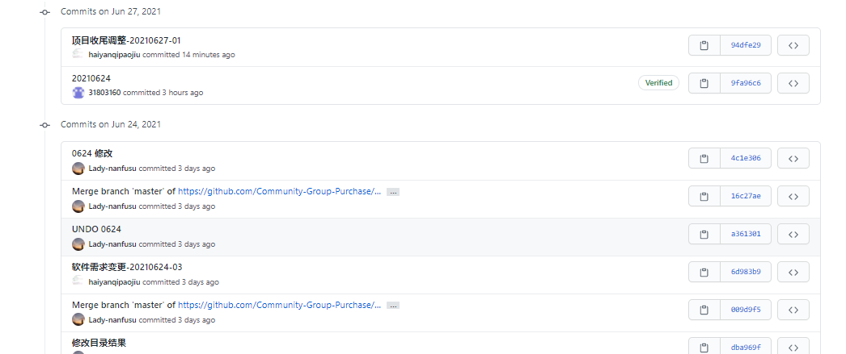
配置管理工具
每阶段及时更新文档并上传至配置管理工具，并可追溯更新内容

Slide 29
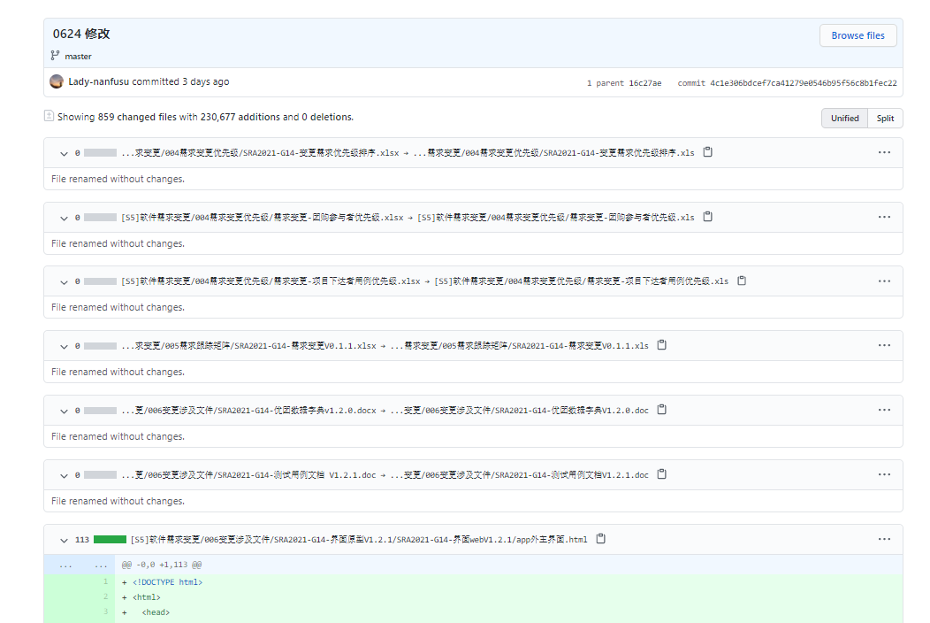
配置管理工具
每阶段及时更新文档并上传至配置管理工具，并可追溯更新内容

Slide 30
项目计划-WBS结构
第5部分

Slide 31
项目计划-WBS结构
项目WBS结构图，涵盖项目的5个阶段、需求工程的2个阶段
项目管理的五个过程：启动、规划、执行、监控、收尾
需求开发
需求管理

Slide 32
Project 项目安排甘特图
第6部分

Slide 33
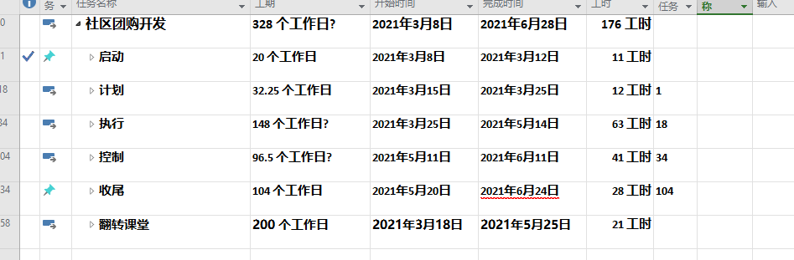
Project 项目安排甘特图
项目开始到结尾均有准确的甘特图时间安排绘制，并将每个子任务精确到每天与个人
在甘特图中明确了里程碑

Slide 34
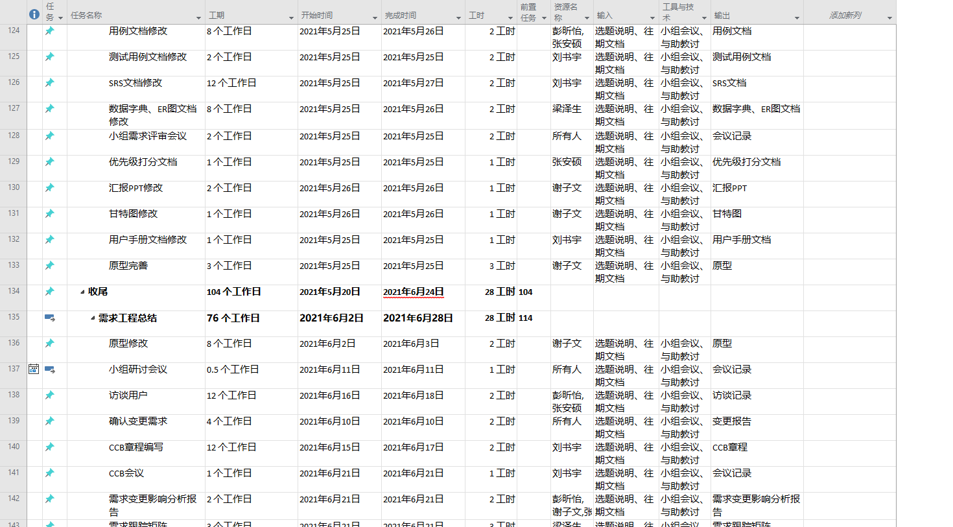
Project 项目安排甘特图
项目开始到结尾均有准确的甘特图时间安排绘制，并将每个子任务精确到每天与个人
在甘特图中明确了里程碑

Slide 35
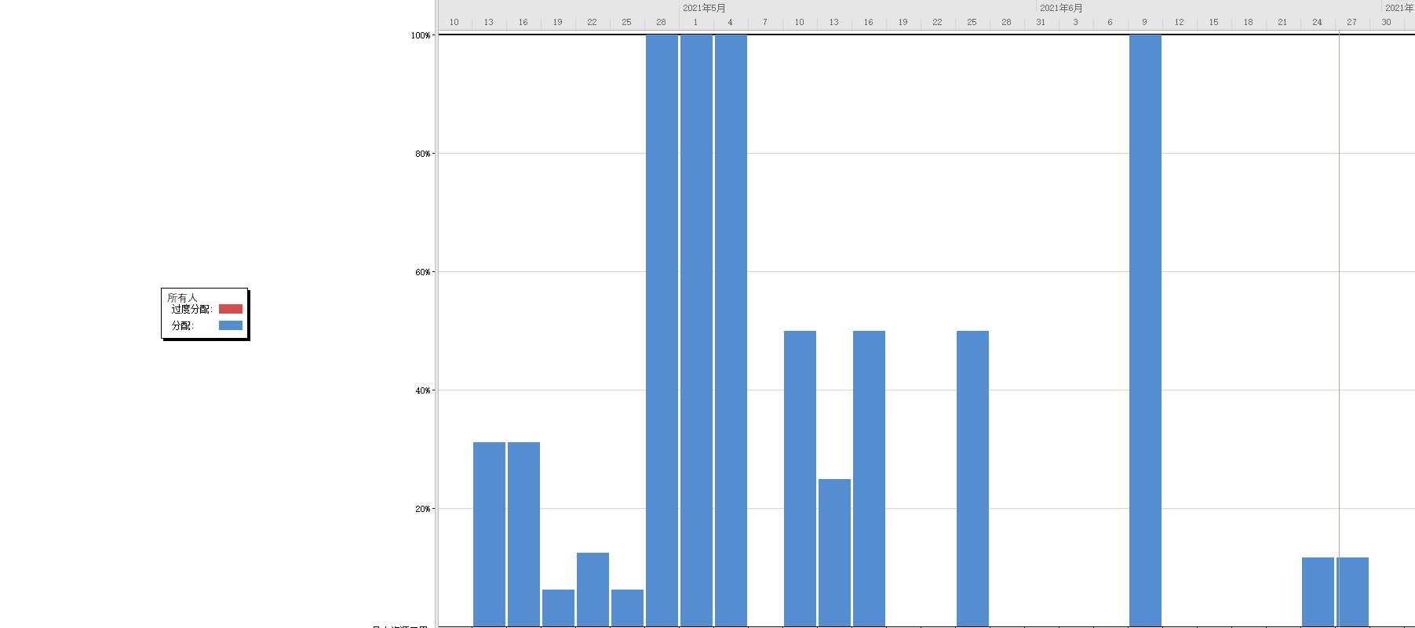
Project 项目安排甘特图
最终计划与实际情况无偏差，没有过度的资源分配，每个阶段后都会有根据项目进度与评审反馈进行甘特图的调整修正是主要原因。

Slide 36
项目计划-子计划
第7部分

Slide 37
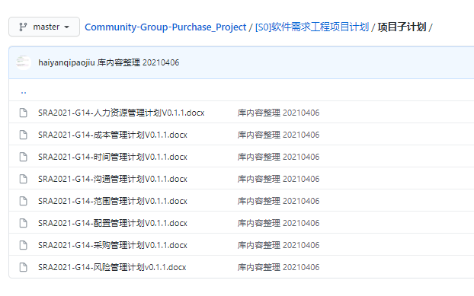
项目计划-WBS结构
需求计划中包含了项目计划的必要子计划
Community-Group-Purchase_Project/[S0]软件需求工程项目计划/项目子计划 at master · Community-Group-Purchase/Community-Group-Purchase_Project (github.com)

Slide 38
Vision&Scope
第8部分

Slide 39
Vision&Scope
愿景与范围文档
Community-Group-Purchase_Project/[S1]软件需求获取/word文档/愿景与范围文档 at master · Community-Group-Purchase/Community-Group-Purchase_Project (github.com)

Slide 40
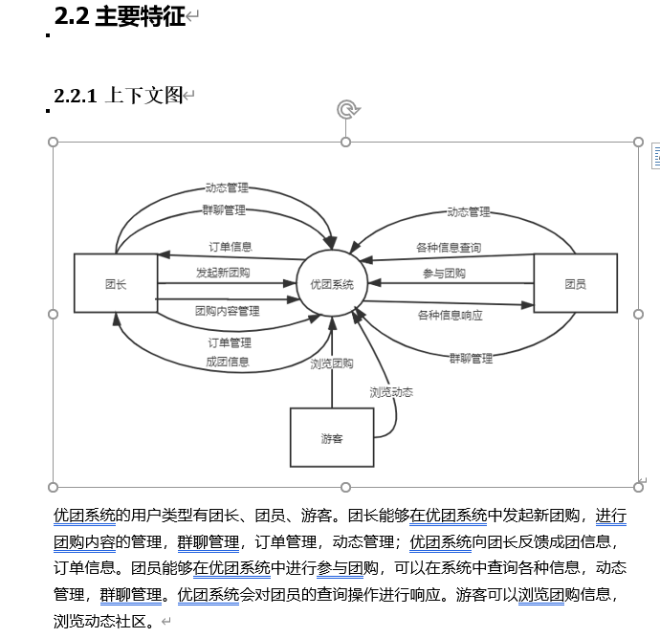
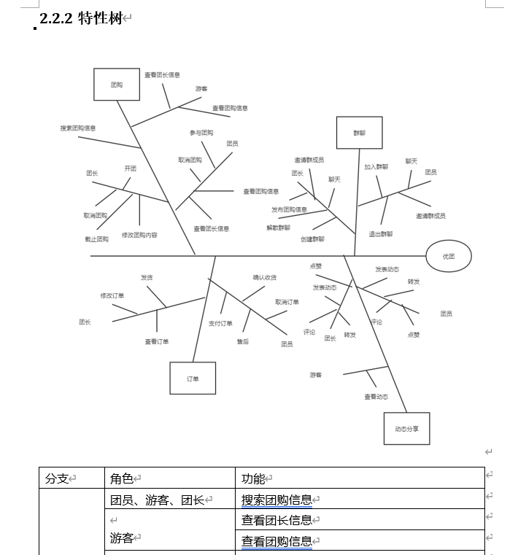
Vision&Scope
愿景与范围文档
使用了Context Diagram方式与特性树的表述，文档内容完整

Slide 41
用户群与用户代表
第9部分

Slide 42
用户群与用户代表
序号 | 名称 | 个数 | 描述
1 | 项目发起人 | 2位 | 项目的发起人，下达者，最重要的客户。一位是提出这个项目的老板，不易接触到，只有两次面谈的机会。一位是杨枨老师，课程指导老师。
2 | 产品负责人 | 2位 | 产品负责人，客户，可通过微信和邮件交流，愿景的来源。两位为企业助教。
3 | 开团的团购发起者 | 每个团体中1位，共>100位 | 可以自行和商家达成协议从商家那里拿到大量物品的优惠和包配送，可能与多个商家有合作，或者自己本身就是商家，在群里发布商品的团购。团购发起者可以发起多个群聊和团购。
4 | 参团的团购参与者 | 每个团体人数[1,200] | 想要或已经参与到团购的人员。团购参与者可以拥有多个群聊，可以参与多个团购。
5 | 管理员 | 1位 | 具有责任心，会APP的各种管理类操作。
6 | 游客 | 不定 | 对APP好奇，但是还没有登录或者没有注册的人员。
对用户群进行了识别、划分
Community-Group-Purchase_Project/[S1]软件需求获取/word文档/用户群划分 at master · Community-Group-Purchase/Community-Group-Purchase_Project (github.com)

Slide 43
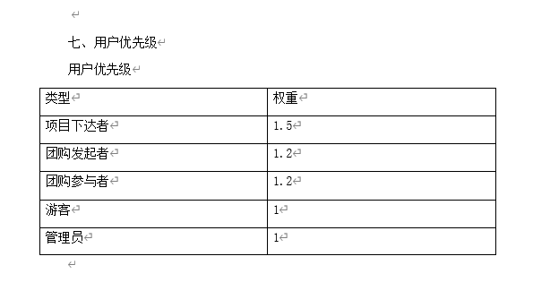
用户群与用户代表
序号 | 名称 | 个数 | 描述
1 | 项目发起人 | 2位 | 项目的发起人，下达者，最重要的客户。一位是提出这个项目的老板，不易接触到，只有两次面谈的机会。一位是杨枨老师，课程指导老师。
2 | 产品负责人 | 2位 | 产品负责人，客户，可通过微信和邮件交流，愿景的来源。两位为企业助教。
3 | 开团的团购发起者 | 每个团体中1位，共>100位 | 可以自行和商家达成协议从商家那里拿到大量物品的优惠和包配送，可能与多个商家有合作，或者自己本身就是商家，在群里发布商品的团购。团购发起者可以发起多个群聊和团购。
4 | 参团的团购参与者 | 每个团体人数[1,200] | 想要或已经参与到团购的人员。团购参与者可以拥有多个群聊，可以参与多个团购。
5 | 管理员 | 1位 | 具有责任心，会APP的各种管理类操作。
6 | 游客 | 不定 | 对APP好奇，但是还没有登录或者没有注册的人员。
确定了用户的优先级

Slide 44
用户群与用户代表
找到了相关的用户代表
序号 | 用户类别名称 | 用户代表 | 描述
1 | 项目发起人 | 杨枨老师、提出项目的老板 | 项目的发起人，下达者，最重要的客户。一位是提出这个项目的老板，不易接触到，只有两次面谈的机会。一位是杨枨老师，课程指导老师。
2 | 产品负责人 | 陈幼安助教、陈伟舜助教 | 产品负责人，客户，可通过微信和邮件交流，愿景的来源。两位为企业助教。
3 | 团购发起者 | 陈幼安助教、陈伟舜助教 | 商家将同地区的顾客拉成群聊，通过每天在群里发布上新打折等消息吸引团购参与者参团购买，并且负责配送。团购发起者可以发起多个群聊和团购。
4 | 团购参与者 | 宋倩雯、提出项目的老板 | 想要或已经参与到团购的人员。团购参与者可以拥有多个群聊，可以参与多个团购。
5 | 游客 | 龙泳江 | 对APP好奇，但是还没有登录或者没有注册的人员。
6 | 管理员 | 邵美芝 | 具有责任心，会APP的各种管理类操作。

Slide 45
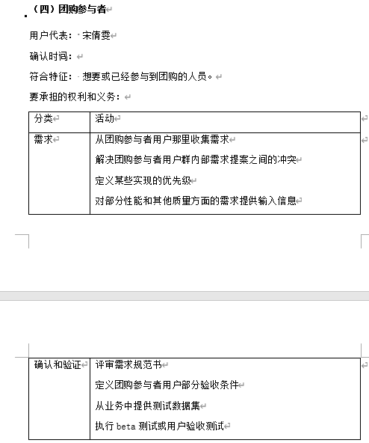
用户群与用户代表
例
明确了每个用户职责

Slide 46
用户代表的
需求获取与确认
第10部分

Slide 47
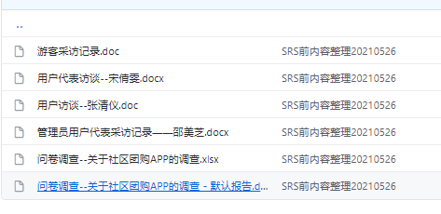
用户代表的需求获取与确认
例
对用户进行了需求的获取与确认，并留存采访记录文档
Community-Group-Purchase_Project/[S1]软件需求获取/word文档/用户访谈记录/采访文档 at master · Community-Group-Purchase/Community-Group-Purchase_Project (github.com)

Slide 48
原型制作
第11部分

Slide 49

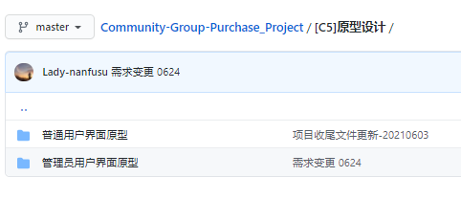
原型制作
Community-Group-Purchase_Project/[C5]原型设计/普通用户界面原型 at master · Community-Group-Purchase/Community-Group-Purchase_Project (github.com)
采用RP进行原型制作与迭代效果良好

Slide 50
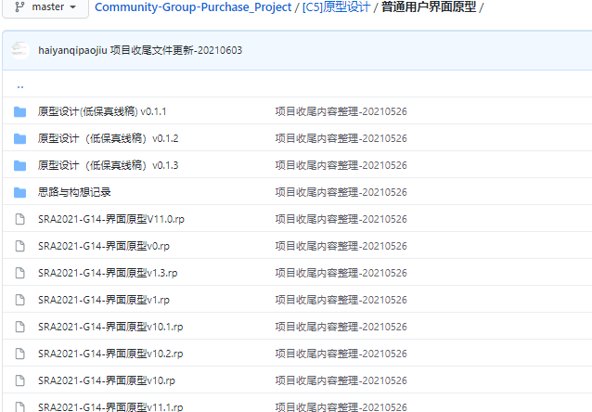
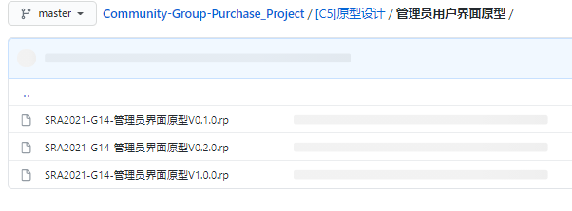
原型制作
原型具体内容将在高保真原型内容部分展示

Slide 51
用例文档
第12部分

Slide 52
用例文档
用例文档，采用GB8567-2006模板
Community-Group-Purchase_Project/[S4]软件需求收尾/用例文档 at master · Community-Group-Purchase/Community-Group-Purchase_Project (github.com)

Slide 53
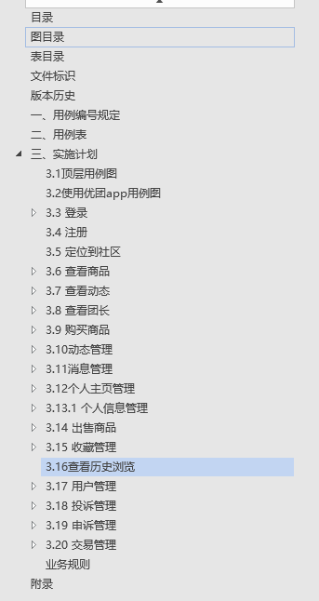
用例文档
用例文档，采用GB8567-2006模板
共126个用例，具有清晰的用例图表索引与目录
Community-Group-Purchase_Project/[S4]软件需求收尾/用例文档 at master · Community-Group-Purchase/Community-Group-Purchase_Project (github.com)

Slide 54
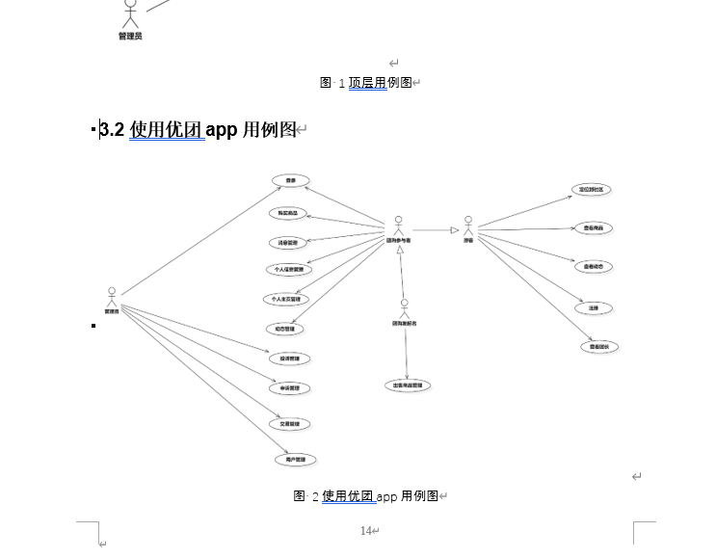
用例文档
用例图例
用例文档中包含用例图、用例场景说明、界面原型、DM等
Community-Group-Purchase_Project/[S4]软件需求收尾/用例文档 at master · Community-Group-Purchase/Community-Group-Purchase_Project (github.com)

Slide 55
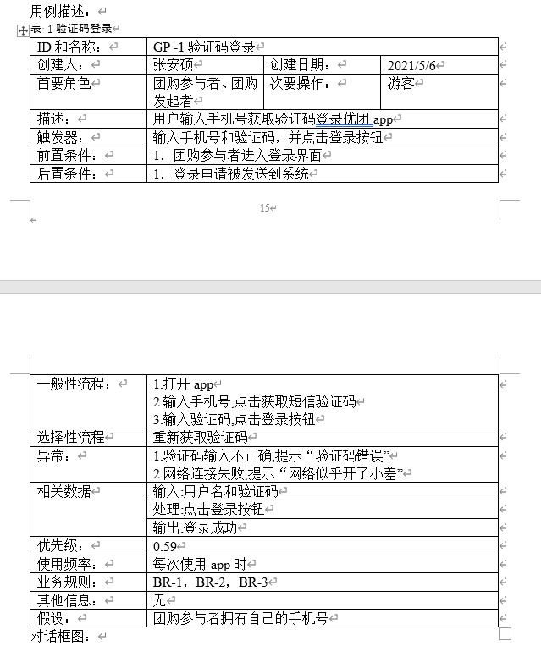
用例文档
用例场景说明例
用例文档中包含用例图、用例场景说明、界面原型、DM等
Community-Group-Purchase_Project/[S4]软件需求收尾/用例文档 at master · Community-Group-Purchase/Community-Group-Purchase_Project (github.com)

Slide 56
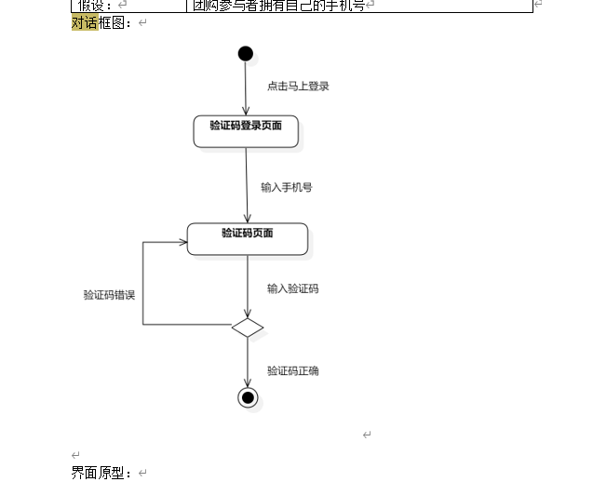
用例文档
对话框图例
用例文档中包含用例图、用例场景说明、界面原型、DM等
Community-Group-Purchase_Project/[S4]软件需求收尾/用例文档 at master · Community-Group-Purchase/Community-Group-Purchase_Project (github.com)

Slide 57
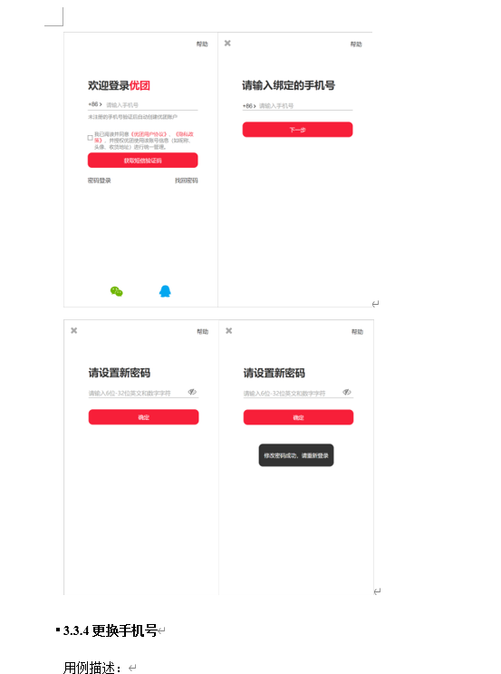
用例文档
用例相关界面原型例
用例文档中包含用例图、用例场景说明、界面原型等
Community-Group-Purchase_Project/[S4]软件需求收尾/用例文档 at master · Community-Group-Purchase/Community-Group-Purchase_Project (github.com)

Slide 58
非功能需求
第13部分

Slide 59
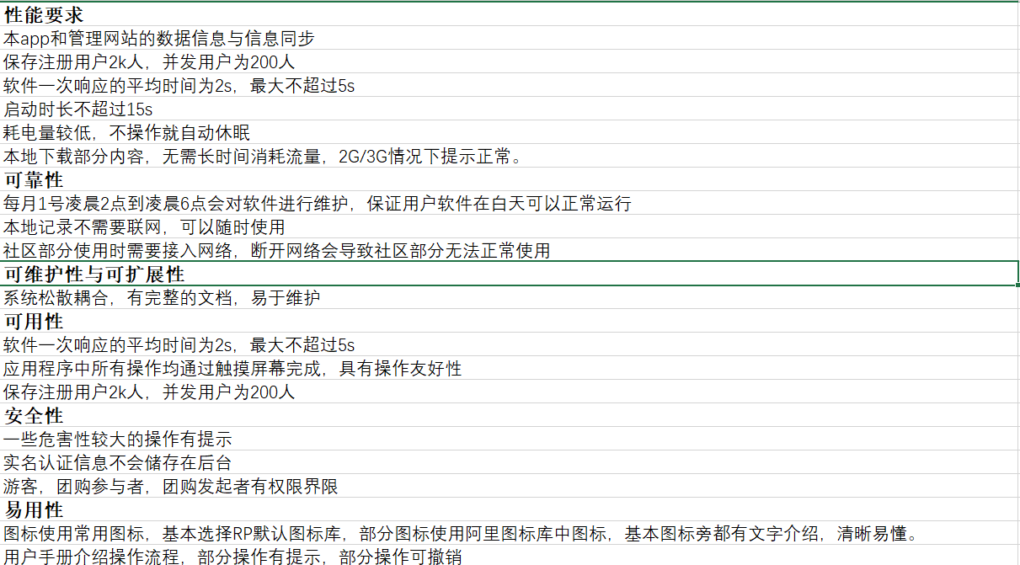
非功能需求
非功能性需求记录

Slide 60
用户需求的优先级打分
第14部分

Slide 61
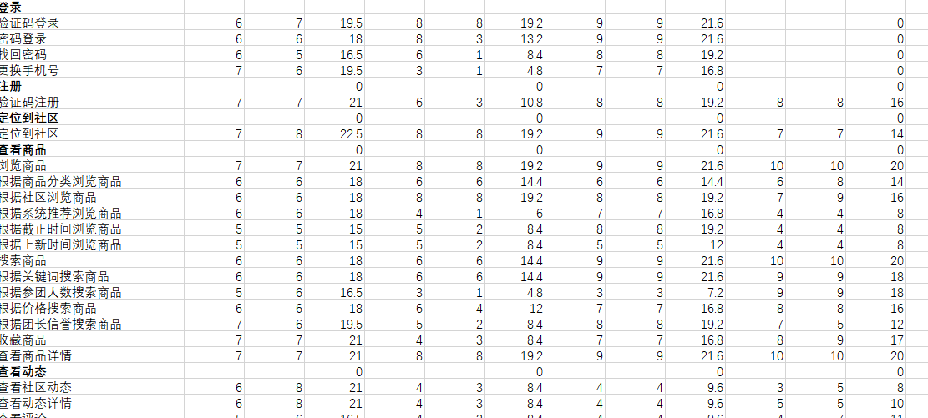
用户需求的优先级打分
用户功能需求打分
Community-Group-Purchase_Project/[S4]软件需求收尾/用户打分/功能需求 at master · Community-Group-Purchase/Community-Group-Purchase_Project (github.com)

Slide 62
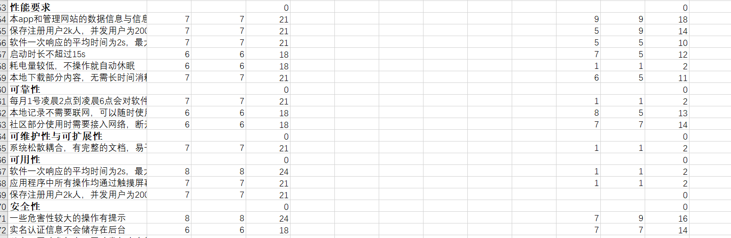
用户需求的优先级打分
用户非功能需求打分
Community-Group-Purchase_Project/[S4]软件需求收尾/用户打分/功能需求 at master · Community-Group-Purchase/Community-Group-Purchase_Project (github.com)

Slide 63
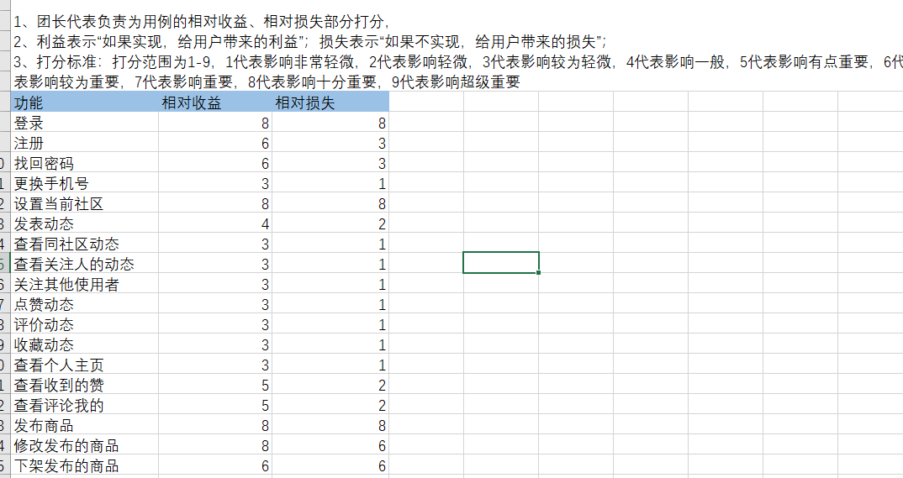
用户需求的优先级打分
用户优先级量化方法：
利益表示: “如果实现，给用户带来的利益”；损失表示“如果不实现，给用户带来的损失”；
打分标准：打分范围为1-9，1代表影响非常轻微，2代表影响轻微，3代表影响较为轻微，4代表影响一般，5代表影响有点重要，6代表影响较为重要，7代表影响重要，8代表影响十分重要，9代表影响超级重要
Community-Group-Purchase_Project/[S4]软件需求收尾/用户打分/功能需求 at master · Community-Group-Purchase/Community-Group-Purchase_Project (github.com)

Slide 64
需求可行性
第15部分

Slide 65
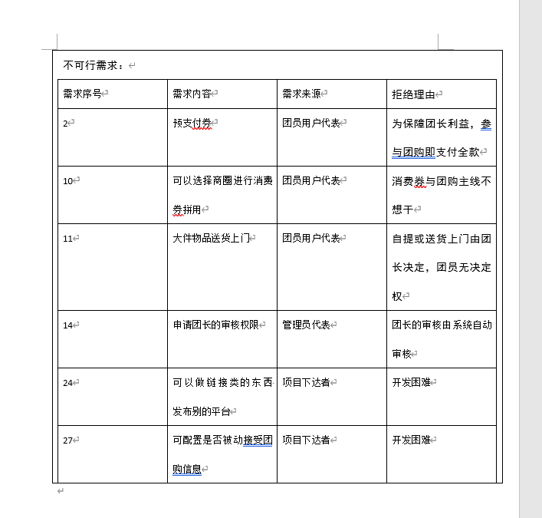
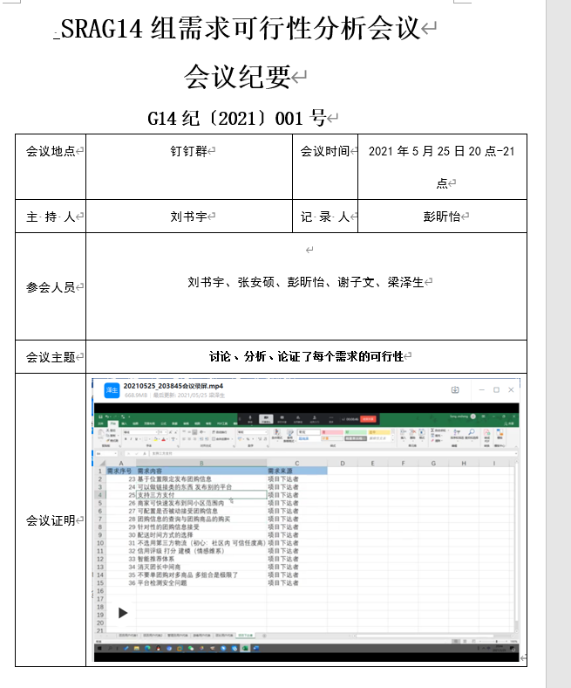
需求可行性
Community-Group-Purchase_Project/[S4]软件需求收尾/需求可行性分析会议 at master · Community-Group-Purchase/Community-Group-Purchase_Project (github.com)

Slide 66
JAD会议
第16部分

Slide 67
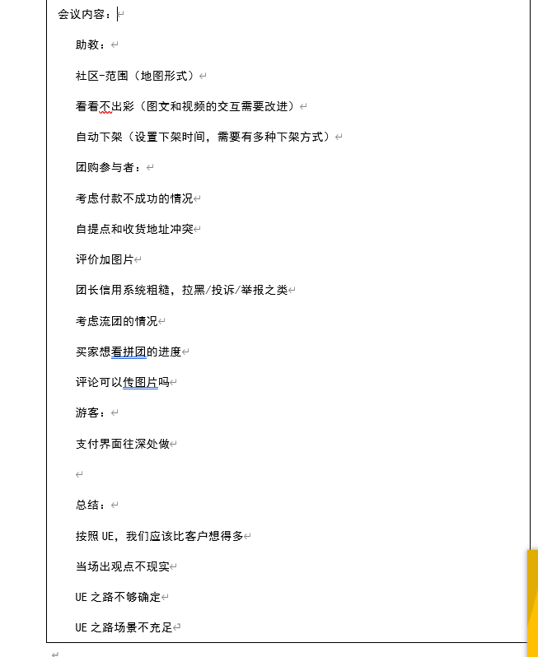
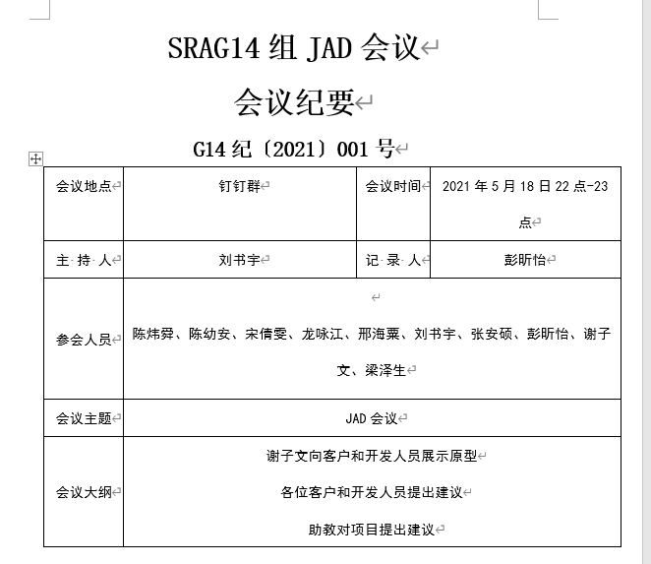
JAD会议
Community-Group-Purchase_Project/[S4]软件需求收尾/JAD会议纪要 at master · Community-Group-Purchase/Community-Group-Purchase_Project (github.com)

Slide 68
SRS需求规格说明
第17部分

Slide 69
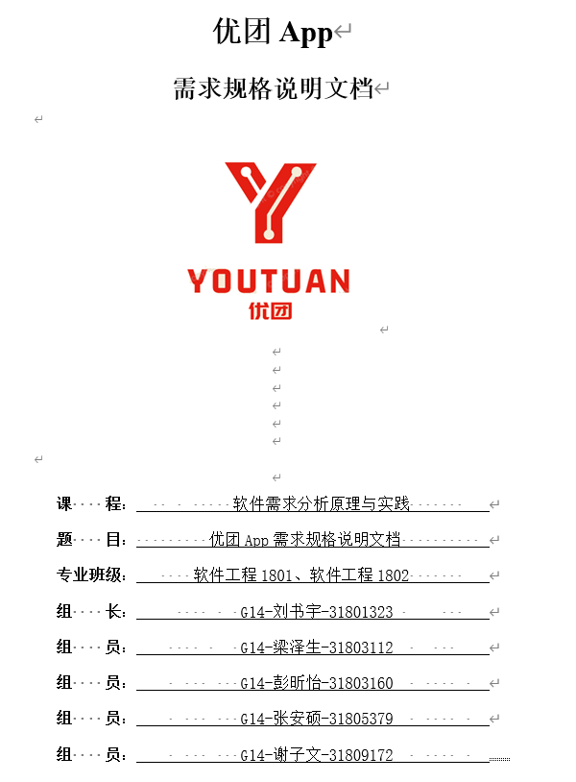
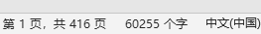
SRS需求规格说明
SRS需求规格说明文档
共416，达到下界
Community-Group-Purchase_Project/[S4]软件需求收尾/SRS文档 at master · Community-Group-Purchase/Community-Group-Purchase_Project (github.com)

Slide 70
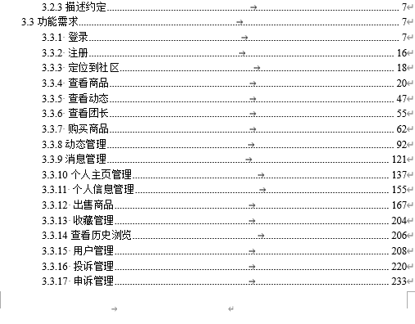
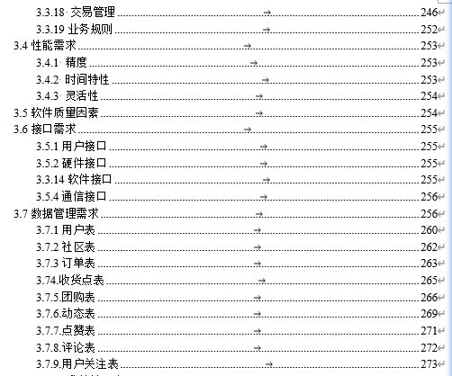
SRS需求规格说明
文档中记录了功能需求与非功能需求的相关说明
Community-Group-Purchase_Project/[S4]软件需求收尾/SRS文档 at master · Community-Group-Purchase/Community-Group-Purchase_Project (github.com)

Slide 71
SRS需求规格说明
文档中记录了功能需求与非功能需求的相关说明
Community-Group-Purchase_Project/[S4]软件需求收尾/SRS文档 at master · Community-Group-Purchase/Community-Group-Purchase_Project (github.com)

Slide 72
SRS需求优先级排序
第18部分

Slide 73
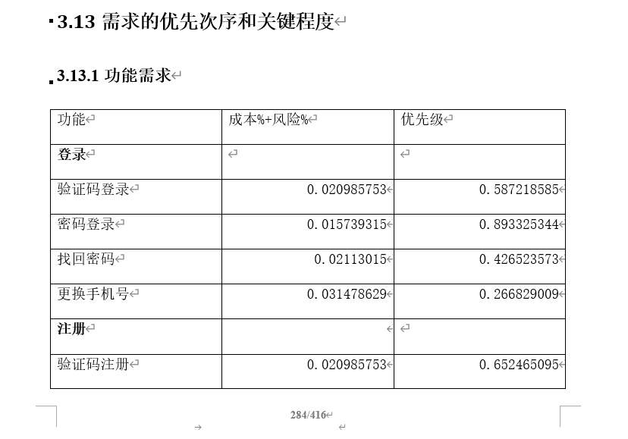
SRS需求优先级排序
并对所有用户的需求进行了优先级次序与关键程度
并可通过文档内链接到指定需求所关联到的用户群
Community-Group-Purchase_Project/[S4]软件需求收尾/SRS文档 at master · Community-Group-Purchase/Community-Group-Purchase_Project (github.com)

Slide 74
SRS优先级排序
并对所有用户的需求进行了优先级次序与关键程度
并可通过文档内链接到指定需求所关联到的用户群
Community-Group-Purchase_Project/[S4]软件需求收尾/SRS文档 at master · Community-Group-Purchase/Community-Group-Purchase_Project (github.com)

Slide 75
数据字典
第19部分

Slide 76
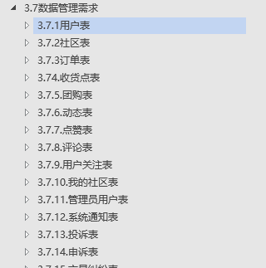
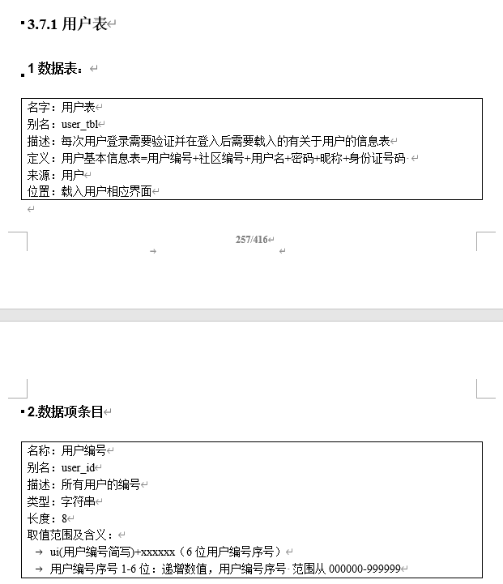
数据字典
SRS文档中记录的数据字典
由数据表与数据项条目组成
清晰的记录了每个数据项的详细数据内容与组成
Community-Group-Purchase_Project/[S4]软件需求收尾/SRS文档 at master · Community-Group-Purchase/Community-Group-Purchase_Project (github.com)

Slide 77
ER图
第20部分

Slide 78
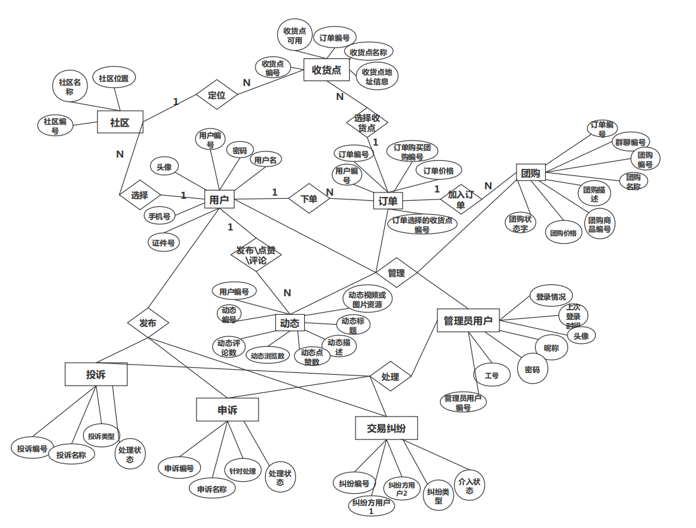
ER图
SRS文档中记录的ER图
由数据表与数据项条目组成
清晰的记录了每个数据项的详细数据内容与组成
Community-Group-Purchase_Project/[S4]软件需求收尾/SRS文档 at master · Community-Group-Purchase/Community-Group-Purchase_Project (github.com)

Slide 79
系统的运行环境与实现环境
第21部分

Slide 80

SRS系统的运行与实现环境
SRS中对系统的运行环境进行了定义
Community-Group-Purchase_Project/[S4]软件需求收尾/SRS文档 at master · Community-Group-Purchase/Community-Group-Purchase_Project (github.com)

Slide 81
需求来源与索引链接
第22部分

Slide 82

需求来源与索引链接
SRS中对用户的需求来源做出了说明
同时对前置后置需求做出了索引
Community-Group-Purchase_Project/[S4]软件需求收尾/SRS文档 at master · Community-Group-Purchase/Community-Group-Purchase_Project (github.com)

Slide 83

需求来源与索引链接
SRS中对用户的需求来源做出了说明
同时对前置需求与子需求做出了索引
Community-Group-Purchase_Project/[S4]软件需求收尾/SRS文档 at master · Community-Group-Purchase/Community-Group-Purchase_Project (github.com)

Slide 84
UML描述
第23部分

Slide 85


UML描述
例
针对需求的复杂环节，并使用UML工具进行了进一步的说明
Community-Group-Purchase_Project/[S4]软件需求收尾/SRS文档 at master · Community-Group-Purchase/Community-Group-Purchase_Project (github.com)

Slide 86
TestCase 测试用例
第24部分

Slide 87
TestCase 测试用例
测试用例与用例对应设计了共126个测试用例，可以独立地测试和验证每个需求
Community-Group-Purchase_Project/[S4]软件需求收尾/测试用例文档 at master · Community-Group-Purchase/Community-Group-Purchase_Project (github.com)

Slide 88

TestCase 测试用例
每个设计的测试用例中均有描述
其测试方式，主要测试方式为黑盒测试
Community-Group-Purchase_Project/[S4]软件需求收尾/测试用例文档 at master · Community-Group-Purchase/Community-Group-Purchase_Project (github.com)

Slide 89
用户手册
第25部分

Slide 90
用户手册
项目用户手册
采用GB8567-2006模板
Community-Group-Purchase_Project/[S4]软件需求收尾/用户手册 at master · Community-Group-Purchase/Community-Group-Purchase_Project (github.com)

Slide 91

用户手册

Slide 92
SRS内部评审
第26部分

Slide 93
SRS内部评审
Community-Group-Purchase_Project/[S4]软件需求收尾/阶段内部评审会议 at master · Community-Group-Purchase/Community-Group-Purchase_Project (github.com)

Slide 94
SRS基准版本发布与提交
第27部分

Slide 95


SRS基准版本发布与提交
Community-Group-Purchase_Project/[S4]软件需求收尾/SRS文档 at master · Community-Group-Purchase/Community-Group-Purchase_Project (github.com)

Slide 96
需求管理工具
需求跟踪矩阵
第28部分

Slide 97

需求管理工具与需求跟踪矩阵
需求管理工具选择的是rational requisitePro
将所有的需求与usecase和属性均有导入

Slide 98

需求管理工具与需求跟踪矩阵
导出了需求间关联矩阵供变更影响分析使用

Slide 99

需求管理工具与需求跟踪矩阵
需求变更阶段变动需求与基线需求的关联矩阵
Community-Group-Purchase_Project/[S5]软件需求变更/005需求跟踪矩阵 at master · Community-Group-Purchase/Community-Group-Purchase_Project (github.com)

Slide 100
CCB组织与人选
第29部分

Slide 101


CCB组织与人选
CCB章程中建议了CCB组织人选
Community-Group-Purchase_Project/[S5]软件需求变更/003CCB相关 at master · Community-Group-Purchase/Community-Group-Purchase_Project (github.com)

Slide 102
CCB组织与人选
CCB章程中建议了CCB组织人选
Community-Group-Purchase_Project/[S5]软件需求变更/003CCB相关 at master · Community-Group-Purchase/Community-Group-Purchase_Project (github.com)

Slide 103
需求变更申请报告
第30部分

Slide 104

需求变更申请报告
Community-Group-Purchase_Project/[S5]软件需求变更/003CCB相关 at master · Community-Group-Purchase/Community-Group-Purchase_Project (github.com)

Slide 105


需求变更申请报告
需求变更申请报告与同意署名
Community-Group-Purchase_Project/[S5]软件需求变更/003CCB相关 at master · Community-Group-Purchase/Community-Group-Purchase_Project (github.com)

Slide 106
需求变更影响分析
第31部分

Slide 107

需求变更影响分析
需求变更影响分析报告中有对于需求变更所要对原有文档进行更改的分析
Community-Group-Purchase_Project/[S5]软件需求变更/002变更影响分析 at master · Community-Group-Purchase/Community-Group-Purchase_Project (github.com)

Slide 108
需求变更影响分析
需求变更阶段变动需求与基线需求的关联矩阵
Community-Group-Purchase_Project/[S5]软件需求变更/005需求跟踪矩阵 at master · Community-Group-Purchase/Community-Group-Purchase_Project (github.com)

Slide 109
高保真界面原型
第32部分

Slide 110

高保真原型
分为普通用户与管理员用户界面原型
Community-Group-Purchase_Project/[C5]原型设计 at master · Community-Group-Purchase/Community-Group-Purchase_Project (github.com)

Slide 111

高保真原型
Community-Group-Purchase_Project/[C5]原型设计 at master · Community-Group-Purchase/Community-Group-Purchase_Project (github.com)
分为普通用户与管理员用户界面原型

Slide 112
后续计划性安排
第33部分

Slide 113





后续计划性安排

Slide 114
TeamBuilding
第34部分

Slide 115


TeamBuilding
Community-Group-Purchase_Project/[C1]会议记录/小组团建记录 at master · Community-Group-Purchase/Community-Group-Purchase_Project (github.com)

Slide 116



TeamBuilding

Slide 117
项目经验总结与教训
第35部分

Slide 118

项目经验总结与教训
项目开发总结教训

Slide 119
项目成员评价
第36部分

Slide 120

项目经验总结与教训
每个组员与组长均
总结了自己在项目中
的经验教训总结

Slide 121
绩效评价及总结
第37部分

Slide 122

绩效评价及总结
综合评价绩效总结

Slide 123
绩效评价及总结
现在通知你们小组，在接下来的三个月中完成教师提出的移动课堂助理的需求，怎么做？
因综合考虑小组人员均在假期内各有安排，在可行性考虑中，时间不充足，人力资源不充足，故予以拒绝。

Slide 124
参考文献
第38部分

Slide 125
参考文献
[1]中国标准出版社. 计算机软件工程规范国家标准汇编．1998[M]. 中国标准出版社, 1998.
[2]GBT8567-2006计算机软件编制规范．2006[M]. 中国标准出版社, 2006.
[3]《GB856T——88》国标文档
[4] 杨弘平、吕海华、李波、史江萍、代钦。UML2 基础、建模与设计教程[M]。北京:清华大学出版社，2015:117-135

Slide 126
谢谢大家！
Thank You

